Slide 1
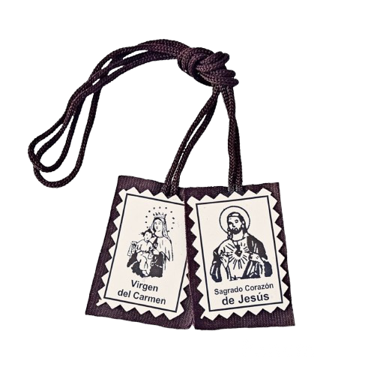
Un escudo protector
7° y 8° básico

Slide 2
Oración
Avemaría
Dios te salve, María,
llena eres de gracia;
el Señor es contigo.
Bendita Tú eres
entre todas las mujeres,
y bendito es el fruto de tu vientre, Jesús.
Santa María, Madre de Dios,
ruega por nosotros, pecadores,
ahora y en la hora de nuestra muerte. Amén

Slide 3
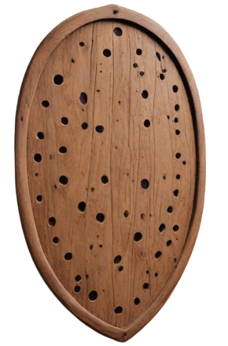
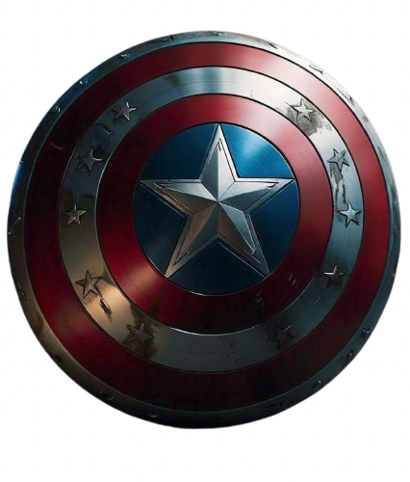
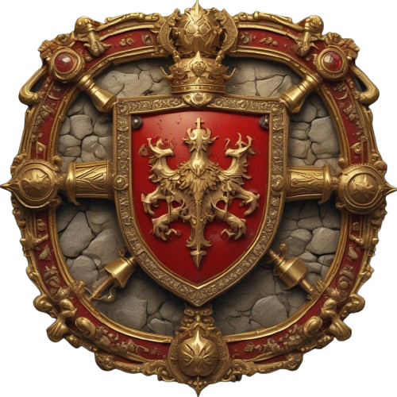
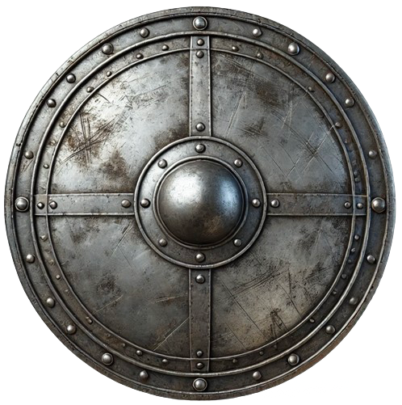
¿Cuál sería mi escudo?
1
2
3
4

Slide 4
Reflexionemos
¿Cuál de estos escudos elegirían para ir a una batalla? ¿Por qué?
¿Cuál de estos escudos no elegirían para ir a una batalla? ¿Por qué?
En nuestra vida, ¿de qué cosas solemos protegernos? ¿Por qué creen que lo hacemos?
¿Cómo o qué medidas de protección solemos usar?

Slide 5
Reflexionemos
Reflexionemos
¿Qué le entregó la Virgen a san Simón Stock?
¿Qué le dijo la Virgen a san Simón Stock?
¿Cómo creen que la Virgen del Carmen puede proteger a una persona durante su vida?
¿Qué creen que significa la frase “en la muerte salvo”? ¿Qué les hace decir eso?

Slide 6
Meta de la clase
¿Qué es el escapulario?

Slide 7
Un escudo celestial

Slide 9
El escapulario
1
¿Qué es?
2
¿Cómo es?
3
¿Qué significado tiene?
4
¿Qué efectos tiene?
Una devoción mariana.
El deseo de imitar a la Virgen María y buscar su protección.
La Virgen se comprometió a asistir y acompañar a quienes lo lleven con devoción.

Slide 10
¡Trabajemos en nuestra ficha!

Slide 11
Reflexionemos
Reflexionemos
Ficha de trabajo

Slide 12
Meta de la clase
¿Qué es el escapulario?

Slide 13
Reflexionemos
¿Verdadero o falso?
El escapulario es una promesa de cuidado maternal que la Virgen María hace a quién lo lleve con fe y amor.
El escapulario es un sacramento que nos regala la gracia de Dios.
El escapulario puede ser usado sólo por sacerdotes, religiosos y consagrados.
Llevar el escapulario con fe y amor implica procurar imitar a la Virgen María en su entrega de amor a Dios y a los demás.

